Slide 1
Université internationale de CASABLANCA U.I.C
Probabilités

Slide 2
Chapitres:
Dénombrements
Espaces Probabilisés.
Indépendance et Conditionnement.
Variables Aléatoires.
Lois discrétes Classiques.
Variables Aléatoires Continues.

Slide 3
Chapitre 1: Dénombrements
Arrangement avec répétition (avec remise)
Arrangement sans répétition (sans remise)
Combinaison sans répétition

Slide 4
Arrangement avec répétition (avec remise)
Situation type:
Une urne contient n boules numérotées de 1 à n. On en tire une, on
relève son numéro puis on la repose (avec remise) dans l’urne.
On en tire ensuite une seconde, et on la repose (avec remise). Ainsi de
suite, un nombre p de fois. Au terme de ces tirages, on a donc une suite
ordonnée de p entiers. Il existe n^{p} suites de tirages différentes.
Exemple:
Une urne contenant 4 boules , il 4³ suites de tirages avec repetition
avec remise de 3 boules.
Combien de suites de tirages avec repetition avec remise de 3 boules
dans une urne de 5 boules?

Slide 5
Arrangement sans répétition (sans remise)
Situation type:
Une urne contient n boules numérotées de 1 à n. On en tire une, on
relève son numéro mais on ne la repose pas dans l’urne (sans remise). On en tire
ensuite une seconde, et on la garde aussi de côté (sans remise). Ainsi de suite, un
nombre p de fois. Au terme de ces tirages, on a donc une suite
ordonnée de p entiers. Il existe :
arrangements sans répétition de p éléments parmi n.
Exemple:
Une urne contenant 4 boules , il y’a 12 arrangements sans répétition sans remise de 2
boules.
Combien d’arrangements de 3 boules existent ils sans remise dans une urne de 6
boules?

Slide 6
Combinaisons sans répétition
Situation type:
Une urne contient n boules numérotées de 1 à n. On en tire une
poignée de p boules d’un seul coup et on relève leur numéro. Notez
bien qu’il ne s’agit plus liste ordonnée puisque nous n’avons plus
d’ordre de tirage. Il existe
combinaisons sans répétition de p éléments parmi n.
Exemple:
Une urne contenant 4 boules , il y’a 4 arrangements sans répétition de 1
boule.
Combien d’arrangements de 3 boules existent ils sans répétition dans
une urne de 5 boules?

Slide 7
Propriétés remarquables

Slide 8
Chapitre 2: Espaces Probabilisés.

Slide 9
Phénomène aléatoire: Expérience dont le résultat ne peut être prévue de façon certaine.
Espace échantillon: Ensemble de tous les résultats possibles d’une expérience aléatoire (S).
Évènement: Sous espace de S.
Probabilité empirique: probabilité fondée sur l’expérience.
0: événement impossible; 1 : événement certain.
Evènements incompatibles : Lorsque deux événements ont une intersection vide, c’est qu’il ne peuvent pas être réalisés au cours d’une même expérience. On les appelle alors événements incompatibles.

Slide 10
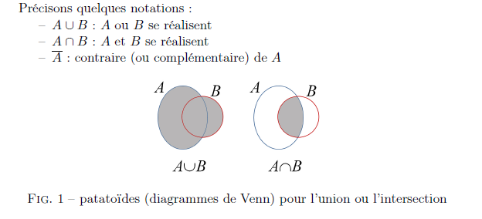
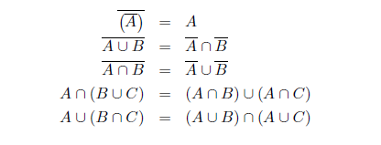

Slide 11
Quelques règles…
P: A → R
pour chaque événement A appartenant à S
P(S) = 1
P(Ф) = 0
P(A^{C}) =1− P(A)
P(A ∩ B^{C}) = P(A) − P(A ∩ B)
Si A C B alors P(A) ≤ P(B)
P(A U B) = P(A) + P(B) − P(A ∩ B)
Pour toute suite dénombrable d ’évènements mutuellement exclusifs A₁, A₂, … c’est-à-dire incompatibles deux à deux :

Slide 12
E1 et E2 deux issues d’une expérience aléatoire; E1 et E2 incompatibles:
E1 et E2 deux issues d’une expérience aléatoire; E1 et E2 compatibles:
E1 et E2 deux issues d’une expérience aléatoire; E1 et E2 compatibles:

Slide 13
Chapitre 3: Indépendance et Conditionnement.

Slide 14
Indépendence:
Deux événements A et B sont indépendants si la réalisation de l’un n’influe pas sur celle de l’autre. En terme mathématique, deux événements A et B sont indépendants si et seulement si

Slide 15
Probabilités conditionnelles:
Si A et B sont deux évènements, la probabilité conditionnelle de A étant donné B indique la probabilité que A se produise sachant que B s’est déjà produit, noté P(A|B) ou PB(A).
Si la réalisation ou la non-réalisation de B n’affecte pas A (évènements indépendants) alors:
P(A|B) = P(A)
Sinon
ou

